Slide 1
R5年度次世代技術活用人材育成事業技術修得コース 実習座学(IoT)
第2回
研修資料
茨城県産業技術イノベーションセンター
IT・マテリアルグループ

Slide 2
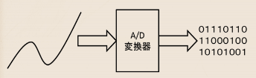



目次
AD変換とは？
mcp3208の仕様
分解能
逐次比較法
通信システム
SPI通信①、②
Raspberry PiでAD変換
SPIモジュールの設定
回路構成
プログラムの実行・結果
AD変換器の仕様と動作説明①
mcp3208の制御ビット
AD変換器の仕様と動作説明②
AD変換器の実動作波形
プログラムの概要
プログラムの解説
目標：アナログ信号を取得する
アナログ信号の例
光情報
振動情報
温度情報
今回の講義ではアナログ信号をラズベリーパイに取り込む手法を修得する

Slide 3
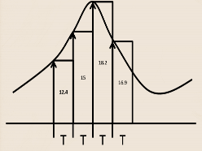
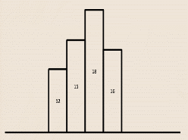
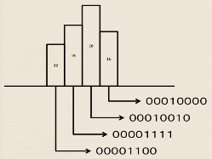
AD変換とは？
AD変換の概要
AD変換とは，左図のようにアナログ信号（連続的に変化する信号）をディジタル信号（「0」と「1」）に変換することである。
①標本化
アナログ信号を一定時間ごとに区切り，その値を読み込むこと。
（サンプリングとも呼ぶ）
②量子化
標本化した値をディジタル信号に変換できるように加工すること。
（量子化による誤差を量子化誤差と呼ぶ）
③符号化
量子化された値を指定された２進数の桁数で表現すること。
（この２進数の桁数を分解能と呼ぶ）
★なぜ2進数で表現する？
コンピュータは電気回路で計算を行う設計上、スイッチのON/OFFと２進数の0/1を対応させやすく簡単に計算できる。

Slide 4
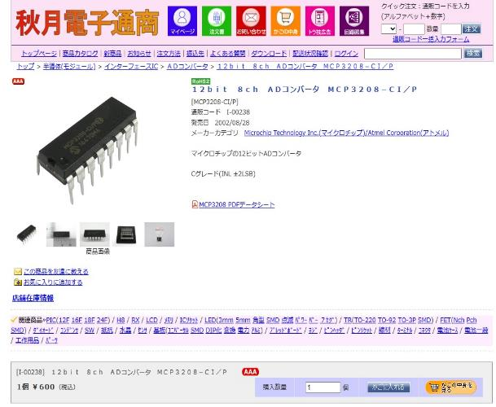
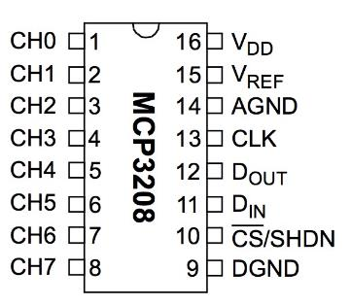
mcp3208の仕様
＜主な特徴＞
・分解能 12bit（4095）
・入力数 8チャンネル
・動作電圧 2.7～5.5V
・動作温度範囲 -40℃～85℃
・変換方式 逐次比較法
・インターフェース SPI

Slide 5
分解能
分解能
アナログ信号をどの程度の細かさでデジタル表現（近似）できるかを示す。分解能が高いほど，アナログ値をより正確にデジタル値に変換できる。
表1 相互関係
2進数 | 10進数 | 16進数
0000 | 0 | 0
0001 | 1 | 1
0010 | 2 | 2
0011 | 3 | 3
0100 | 4 | 4
0101 | 5 | 5
0110 | 6 | 6
0111 | 7 | 7
1000 | 8 | 8
1001 | 9 | 9
1010 | 10 | A
1011 | 11 | B
1100 | 12 | C
1101 | 13 | D
1110 | 14 | E
1111 | 15 | F
（例）4bitの場合のイメージ
箱を4つ並べて考える。
「1」
「0」
3bit目
2bit目
1bit目
0bit目
MSB＝
最上位bit
LSB＝
最下位bit
bitとは「1」か「0」が入る箱のようなイメージでデータの最小単位。
1bitでは1か0の2通りのデータしか扱えない。
1 or 0
1 or 0
1 or 0
1 or 0
上位bit
下位bit
◎n個のbitで表現できる数は2^{n}通りになる。
4bit → 2⁴＝16通り
8bit → 2⁸＝256通り
12bit → 2¹²=4096通り

Slide 6
逐次比較法
5V
1111
4.375V
1
1110
1101
3.75V
1
1100
1011
0
1010
3.125V
1001
2.8125V
1000
16分割するようなイメージ
2.5V
入力電圧
0bit目では
0～5Vの半分である2.5Vを基準として「1」か「0」を決定する
1bit目では
2.5～5Vの半分である3.75Vを基準として「1」か「0」を決定する
2bit目では
2.5～3.75Vの半分である3.125Vを基準として「1」か「0」を決定する
0111
3bit目では
2.5～3.125Vの半分である2.8125Vを基準として「1」か「0」を決定する
0110
1.875V
0101
0
0100
1.25V
0011
0010
0.625V
0001
0000
0V
0bit
1bit
2bit
3bit
この例のAD変換値は“1000”になる。
分解能
分解能・・・アナログ信号をどの程度の細かさでデジタル表現（近似）できるかを示す。
分解能が高いほど，アナログ値をより正確にデジタル値に変換できる。

Slide 7

通信システム
シリアル通信
下図のように一本のデータ信号線を使ってデータを1bitずつ順番に通信する方式。
「シリアル」とは「連続」や「一列」という意味。
＜メリット＞
・ 配線が簡単。
・ クロック（タイミング）ずれが発生しにくく，ノイズに強い。
＜デメリット＞ ・ 通信速度がパラレル通信よりも遅い。
マスター
（制御する側）
1010
スレーブ
（制御される側）
データ信号線
パラレル通信
下図のように複数のデータ信号線を使って何bitかのデータを一度に通信する方式。
「パラレル」とは「並列」や「平行」という意味。
＜メリット＞
・ 一度に多くのデータを送れる。
・ 通信速度がシリアル通信より速い。
＜デメリット＞ ・ マイコンのI/Oポートは使える本数に制限があるため組み込みソフトウェアではあまり使われない。
・ 配線が複雑になる。（高コストになる）
1
マスター
（制御する側）
0
スレーブ
（制御される側）
1
0
データ信号線
7

Slide 8


SPI通信①
SPIとは，異なるデバイス間で通信するための規格。今回の例では，Raspberry Pi ～ mcp3208（AD変換器）間でSPI通信をさせる。（SPI；Serial Peripheral Interface）
機能名 | 制御するラズパイのピン | 意味
MOSI（Master Out Slave In） | #19（ポート10），#38（ポート20） | マスター → スレーブにデータを送信
MISO（Master In Slave Out） | #21（ポート9）， #35（ポート19） | スレーブ → マスターにデータを送信
SCLK（Serial Clock） | #23（ポート11），#40（ポート21） | データ転送のタイミングを制御する
CE0/CE1（SS，CS） | #24（ポート8） ， #26（ポート7） | マスターとスレーブを決定する信号を送信する
マスター（主人）：Raspberry Pi
スレーブ（奴隷）：AD変換器
CE0
マスター
Raspberry Pi
SCK
スレーブ（1）
AD変換器
MOSI
スレーブ（２）
センサ
MISO
CE1
SPI通信参考ページ：https://tool-lab.com/make/pic-practice-23/

Slide 9
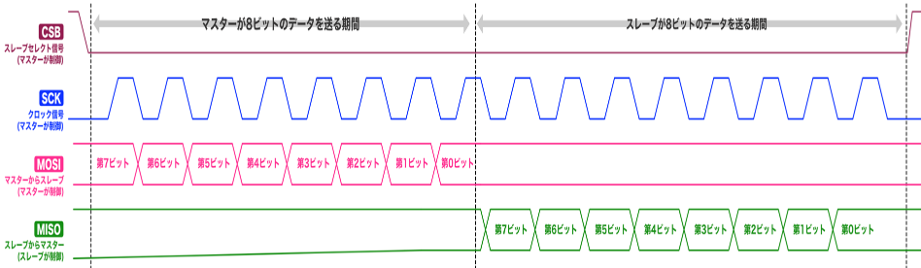
SPI通信②
8bitのデータでの通信例
順番 | マスター動作（Raspberry Pi） | スレーブ動作（mcp3208）
1 | 通信する相手のスレーブセレクト信号をLowにして，通信相手を指定する | スレーブセレクト信号がLowになったスレーブは，これからクロック信号に従ってデータ通信を行う
2 | クロックを発生させて8ビットのデータを送信する （最上位ビットから送信） | クロック信号の立ち上がり or 立ち下がりでMOSI信号を読み取り， 8ビットデータを受信する
3 | 引き続きクロックを発生させて，クロックの立ち上がり or 立ち下りでスレーブからの送信されるMISO信号を読み取り，8ビットデータを受信する | クロック信号に合わせて8ビットデータを送信する （最上位ビットから送信）
4 | データの送受信が終わったら，スレーブセレクト信号をHighにする | スレーブセレクト信号がHighになったら通信処理終わり
AD変換して下さい！
結果は○○です！

Slide 10
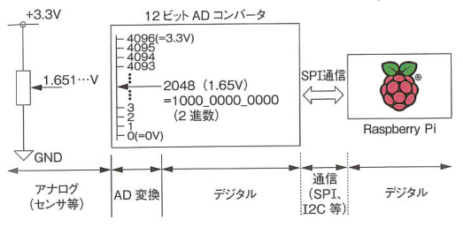
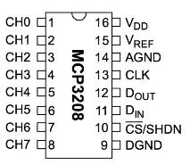
Raspberry PiでAD変換
スレーブ
本日のテーマ
ADコンバータ（12ビット）
マスター
Raspberry Pi
構成
■ AD変換されたデジタル量をRaspberry Piで読み取るために
① Raspberry Piのインターフェース設定で SPIを有効にする
② AD変換器（MCP3208）の仕様を理解しょう
③ SPI（Serial Peripheral Interface）通信の仕様を理解しよう
④ 回路工作して Pythonプログラムで動かしてみよう
⑤ プログラムを理解しよう
AD変換器（12ビット）

Slide 11
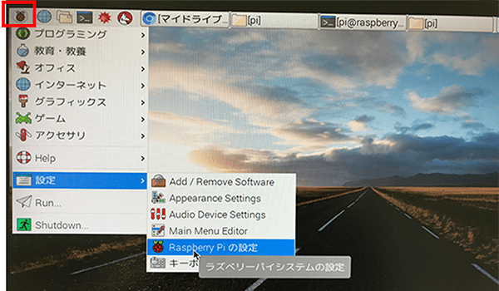
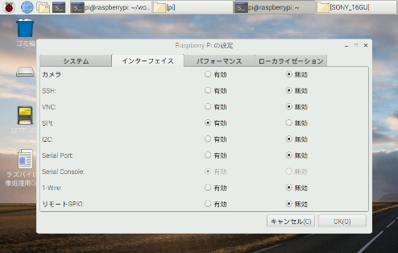
SPIモジュールの設定
まず、始めに ・・・
Raspberry Piの設定からSPIモジュールを
読み込ませるための設定を行う。
右図に示すように
左上のRaspberry Piのメニューボタンから、
「設定」＞「Raspberry Piの設定」を
クリックし、システム設定を開く。
次に 「インターフェイス」タブをクリックし、
「SPI」が「有効」になっていることを確認する。
「無効」になっていた場合は「有効」を選択し、「OK」ボタンをクリックする。
変更を有効にするため再起動する。
再起動：LXTerminalで 「reboot」 を実行する。

Slide 12
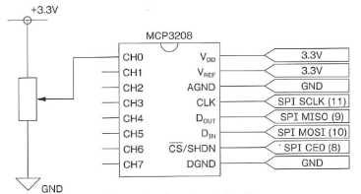

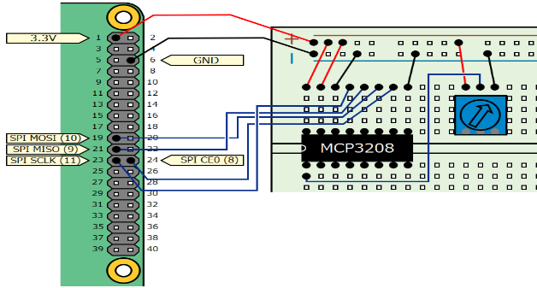
回路構成
アナログ素子
AD コンバータ
Raspberry Pi
スレーブ
マスター
Serial Clock
Master In Slave Out
Master Out Slave In
Chip Enable Out
出力設定
Raspberry ⇒ AD変換器
3.3V
GND
SPI MOSI(10)
SPI MISO (9)
SPI CEO (8)
入力設定
AD変換器 ⇒ Raspberry
SPI SCLK(11)
ボリューム（半固定抵抗）
つまみを回すことで、0V～3.3Vの間の電圧を任意に出力できる
GND
GND
半固定抵抗を用いた回路のブレッドボード上での回路

Slide 13
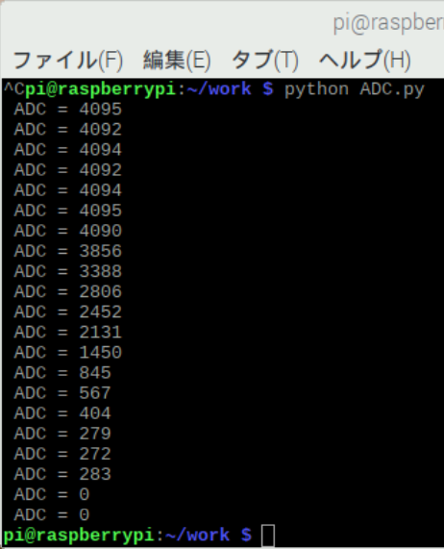
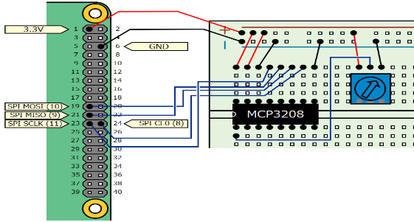
プログラムの実行・結果
■ ADC.py を実行してみましょう
3.3V
3.3V
GND
SPI MOSI(10)
SPI MISO (9)
SPI CEO (8)
SPI SCLK(11)
Raspberry Pi の各端子と
ADコンバーターを接続する
GND
このプログラムを実行すると、AD変換で読み取った電圧に対応する値が Python Shell に
表示される。
ボリューム（半固定抵抗）のつまみを回すことで、値が変化する。12bit 階調 4095～0。
0V

Slide 14
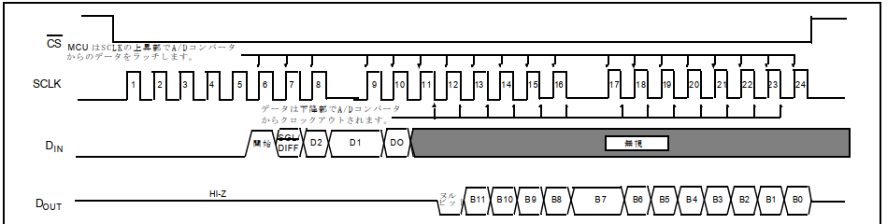
AD変換器の仕様と動作説明①
■ AD変換器（MCP3208）のSPI通信仕様
MOSI
1 1 0 0 0
MISO
①Raspberry Pi ⇒AD変換器にCS（CEO）をHigh ⇒ Lowにすることで通信相手を指定する。
②Raspberry Pi ⇒ AD変換器にクロック（SCLK）を供給する。AD変換器はこのクロックで動作する。
③Raspberry Pi ⇒ AD変換器にMOSIで AD変換器の制御ビットを設定する。
★１ 5ビットを設定する。 「開始=1」 「シングルエンド方式=1」 「CH0を選択：D2=0,D1=0,D0=0」
★２ クロックの立下りで確定させる。ADはクロックの立上がりでデータを受け取る。

Slide 15
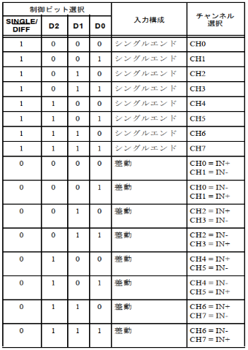
mcp3208の制御ビット
Raspberry Pi ⇒ mcp3208 へAD変換の方式とチャンネルNo.を指定する。
MCP3208の構成ビット
Raspberry Pi ⇒ mcp3208
入力構成：シングルエンド方式
チャンネル：CH0
でAD変換して下さい！という信号を送る。
①シングルエンド方式
DATA
GNDを基準に信号の電圧レベルで“L”と“H”が決まる
GND
（0V）
②差動方式
DATA1
二つの信号の電位差で“L”と“H”が決まる
DATA2

Slide 16
AD変換器の仕様と動作説明②
④AD変換器は、MISO を使いAD変換したデータをRaspberry Piに送信する。
「ヌルビット（無効ビット）」に続き、B11～B0の12ビットのデータを、MSB（最上位ビット）のB11からクロックの立下りに同期して「High」 or 「Low」の信号を出力する。
⑤Raspberry Pi でMISOは入力設定なのでAD変換器から出力された「High」 or 「Low」を受信する。
MOSI
MISO

Slide 17
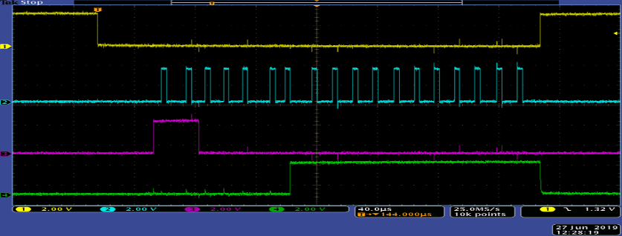
AD変換器の実動作波形
MOSI
1 1 0 0 0
MISO
CS
1 2 3 4 5 6 7 8 9 10 11 12 13 14 15 16 17 18
SCLK
1 1 0 0 0
シングルエンド方式でCH0をAD変換して下さい！
MOSI
40μs/div
D11 ・ ・ ・ D0
MISO

Slide 18
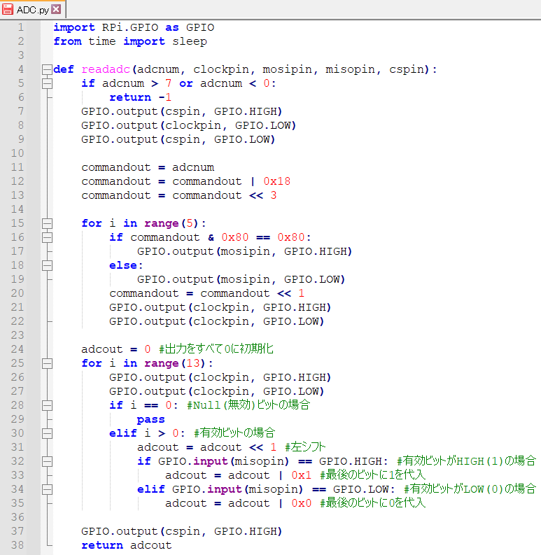
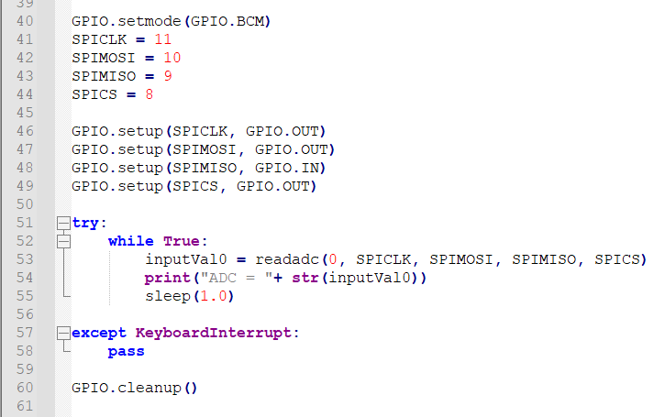
プログラムの概要
GPIOの設定
ADからデータを読み取る関数
関数名：readadc
メイン処理
AD読込関数（readadc）を起動し
データを inputVal0 に格納、表示

Slide 19
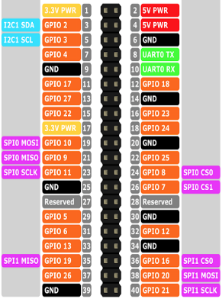
プログラムの解説（GPIO初期設定、メイン処理）
GPIO（General-purpose input/output)
汎用入出力 を BCM番号で定義する
GPIOのBCM番号での設定
ピンの名前を変数として定義
GPIO.setup (11, GPIO.OUT )
GPIO.setup (10, GPIO.OUT )
GPIO.setup (9, GPIO.IN )
GPIO.setup (8, GPIO.OUT )
メイン処理。
AD読込関数（readadc）を呼び出し、データを inputVal0 に格納。
データ（ inputVal0 ） を表示。
1.0秒待ち。
割り込み（KeybordInterrupt）が入るまで、繰り返す（約1.0 秒おきにデータ更新）

Slide 20
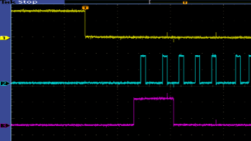
プログラムの解説（制御ビット）
初期設定：CSをHigh、クロックをLow
CSをLowにしてmcp3208を通信相手に指定
commandout に adcnum ( 0 ）を入れる
commandout = 0b0000 0000 OR 0b0001 1000 ⇐ 0x18
= 0b0001 1000 ⇐ 論理和を取った結果
= 0b1100 0000 ⇐ 3ﾋﾞｯﾄ左ｼﾌﾄ した結果
一気にデータを送りたいが信号線は一本なので最上位ビットから順に「1」 or 「0」を評価してmosipnの出力を決める。
ｃｓpin
ｃlockpin
・mcp3208へ1クロック送る。
・クロックの立ち下がりのタイミングでAD変換器はmosipiの出力を読み込む。
mosipin
1 1 0 0 0
【for文の処理内容】
1回目 0b1100 0000 & 0b1000 0000 ⇒ 0b1000 0000 ⇒ 0b1000 0000 と等しいので mosipin をHigh
2回目 0b1000 0000 & 0b1000 0000 ⇒ 0b1000 0000 ⇒ 0b1000 0000 と等しいので mosipin をHigh
3回目 0b0000 0000 & 0b1000 0000 ⇒ 0b0000 0000 ⇒ 0b1000 0000 と等しくない mosipin をLow
4回目 0b0000 0000 & 0b1000 0000 ⇒ 0b0000 0000 ⇒ 0b1000 0000 と等しくない mosipin をLow
5回目 0b0000 0000 & 0b1000 0000 ⇒ 0b0000 0000 ⇒ 0b1000 0000 と等しくない mosipin をLow
開始
ｼﾝｸﾞﾙ
ch0

Slide 21
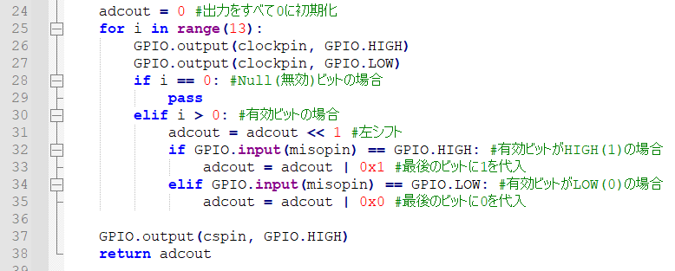

プログラムの解説（データの読み込み）
・ mcp3208へ1クロック送る
・ クロックの立ち下がりでAD変換器は「High」or「Low」の信号をMISOに出力する。
for文による adcout の変化
i==0より無視
ヌル
1回目
D11
2回目
D11
D10
3回目
D11
D10
D9
4回目
・
・
・
N回目
D11
D10
D9
D8
D7
D6
D5
D4
D3
D2
D1
12回目
D11
D10
D9
D8
D7
D6
D5
D4
D3
D2
D1
D0
13回目
CS
1 2 3 4 5 6 7 8 9 10 11 12 13 14 15 16 17 18
SCLK
MOSI
40μs/div
D11 ・ ・ ・ D0
MISO

